Slide 1

컴퓨터 프로그래밍 및 실습#1
2020.03.26
Prof. 김상철
Modified by 이충현

Slide 2
자기소개
이름 = 이충현(학부)
전공 = 컴퓨터공학과14/통계학과(이중전공)

Slide 3
Q&A
질문사항은 daodao415@naver.com
제목: [컴프]학번_이름
내용: 문의 내용(정확하게)
시간
월(18:00~21:00) 화(17:00~21:00) 목(18:00~21:00)

Slide 4
Content
Visual Studio 설치 및 사용법
Hello World실습/코드 분석
변수와 자료형/실습

Slide 5
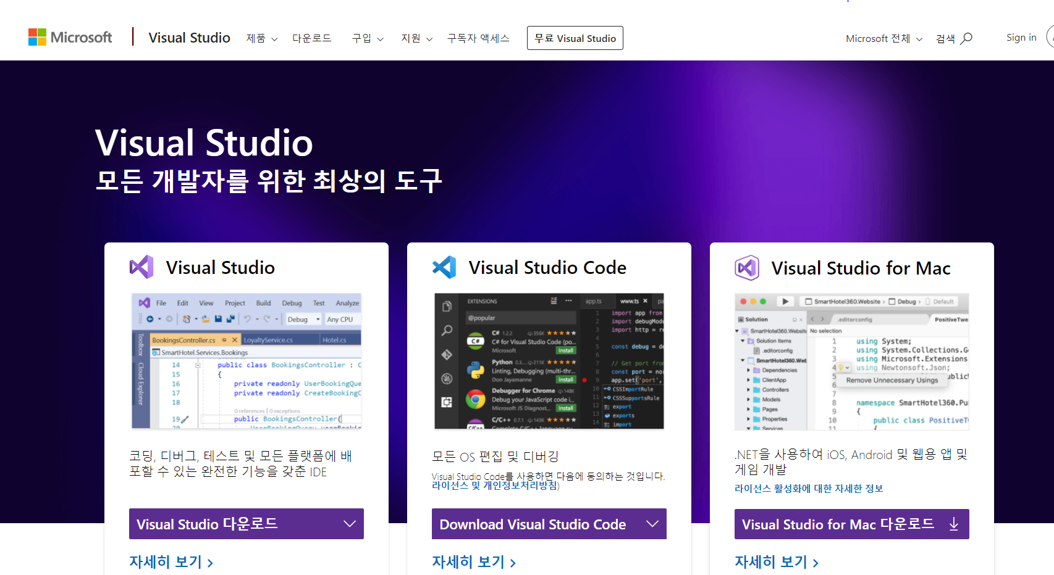
Visual Studio 설치
Community2019 클릭!
https://visualstudio.microsoft.com/ko/

Slide 6
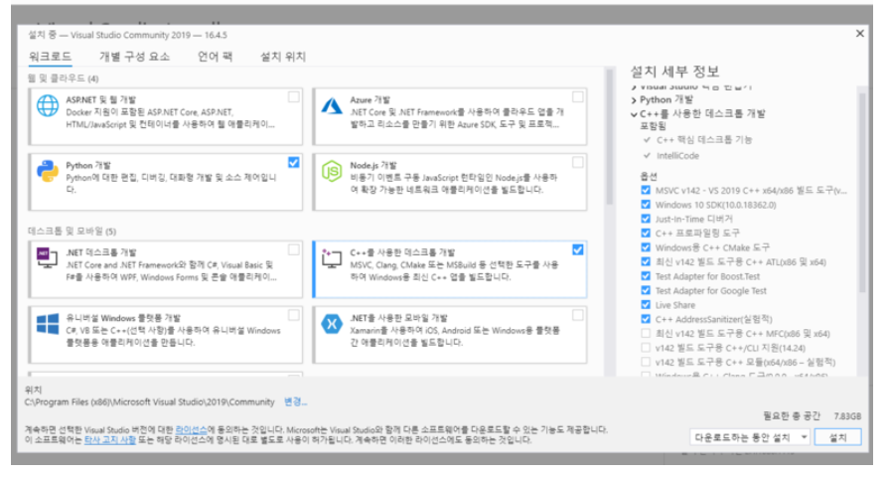
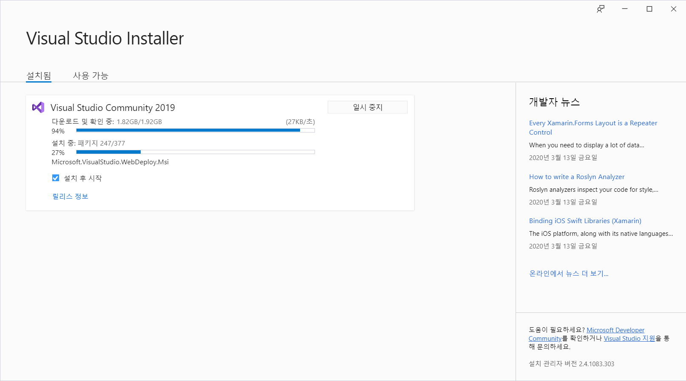
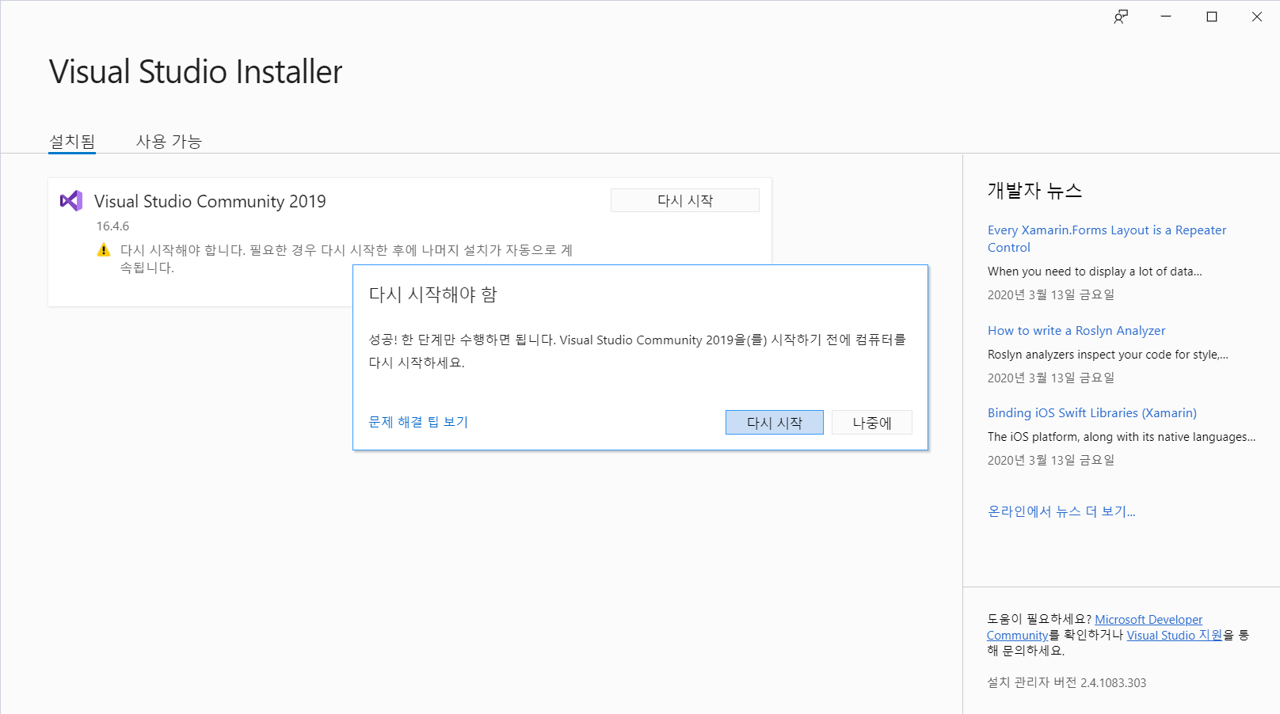
Visual Studio 설치
Python 설치는 옵션!
Python/C++ 둘다 설치시 30~40분정도
소요(CPU사양마다 다를수 있음)
다운로드 완료 후, ‘다시시작＇누르기

Slide 7
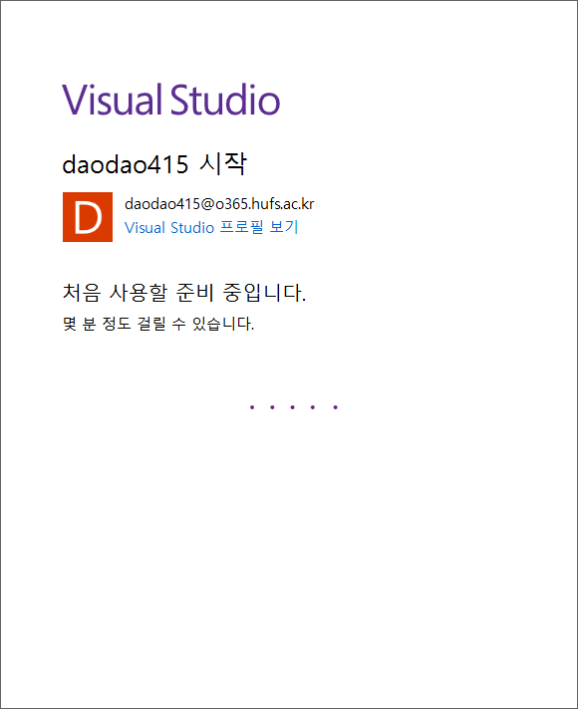
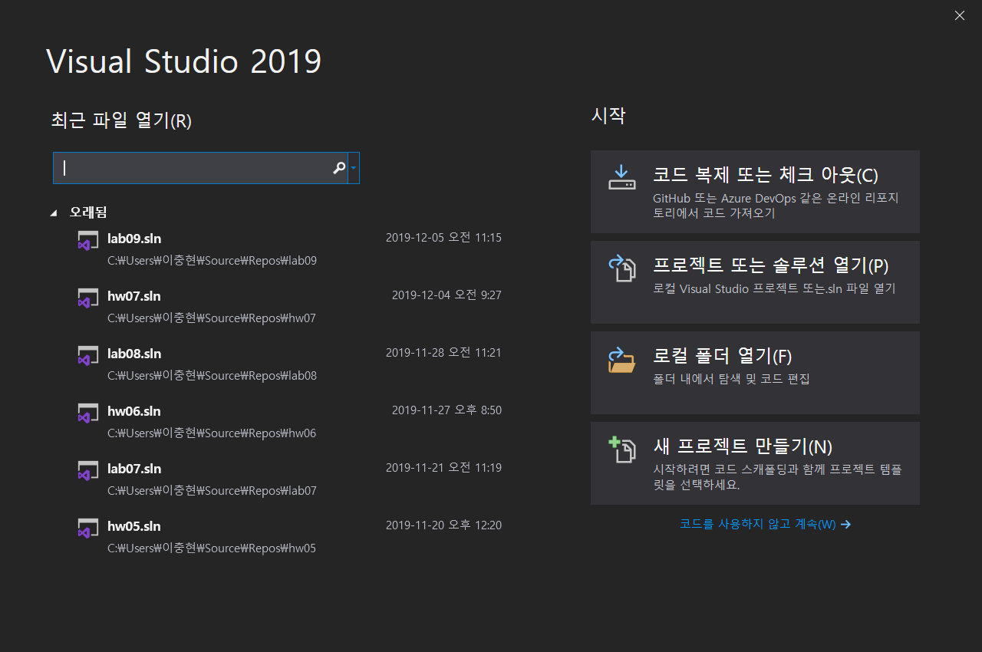
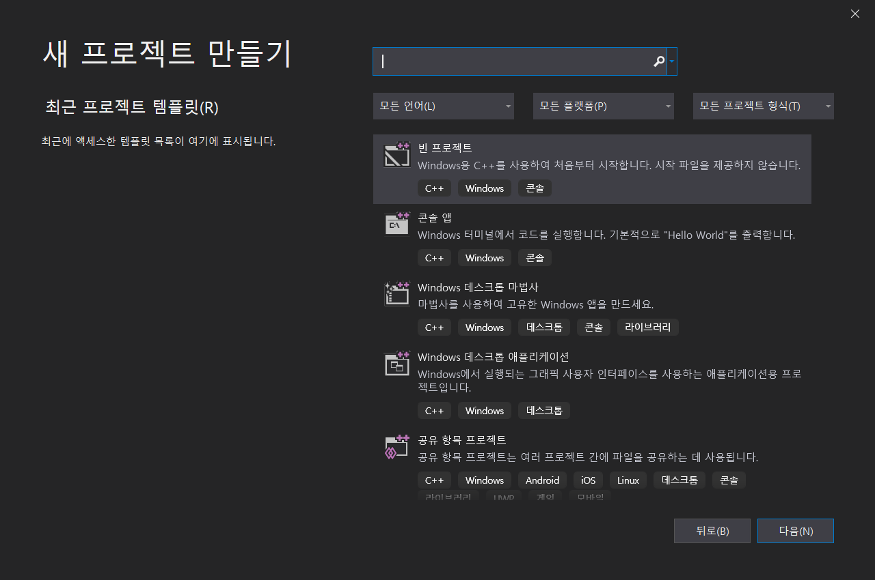
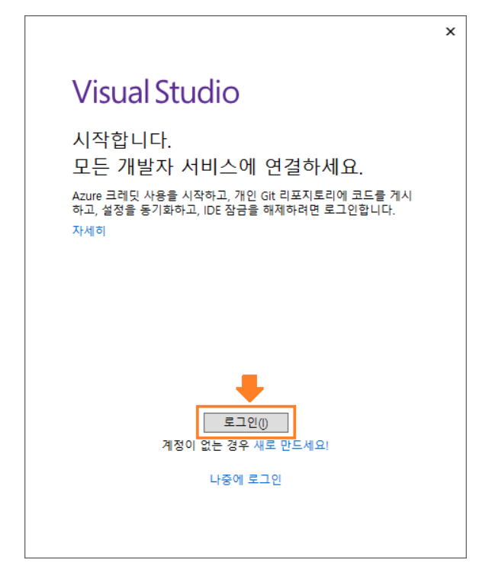
Visual Studio 사용법
‘새 프로젝트 만들기＇ 클릭
‘빈 프로젝트’ 클릭하고 다음 클릭
MS 계정이 있으면 입력하고 ‘로그인＇ 클릭
없으면 ‘나중에 로그인＇ 클릭

Slide 8
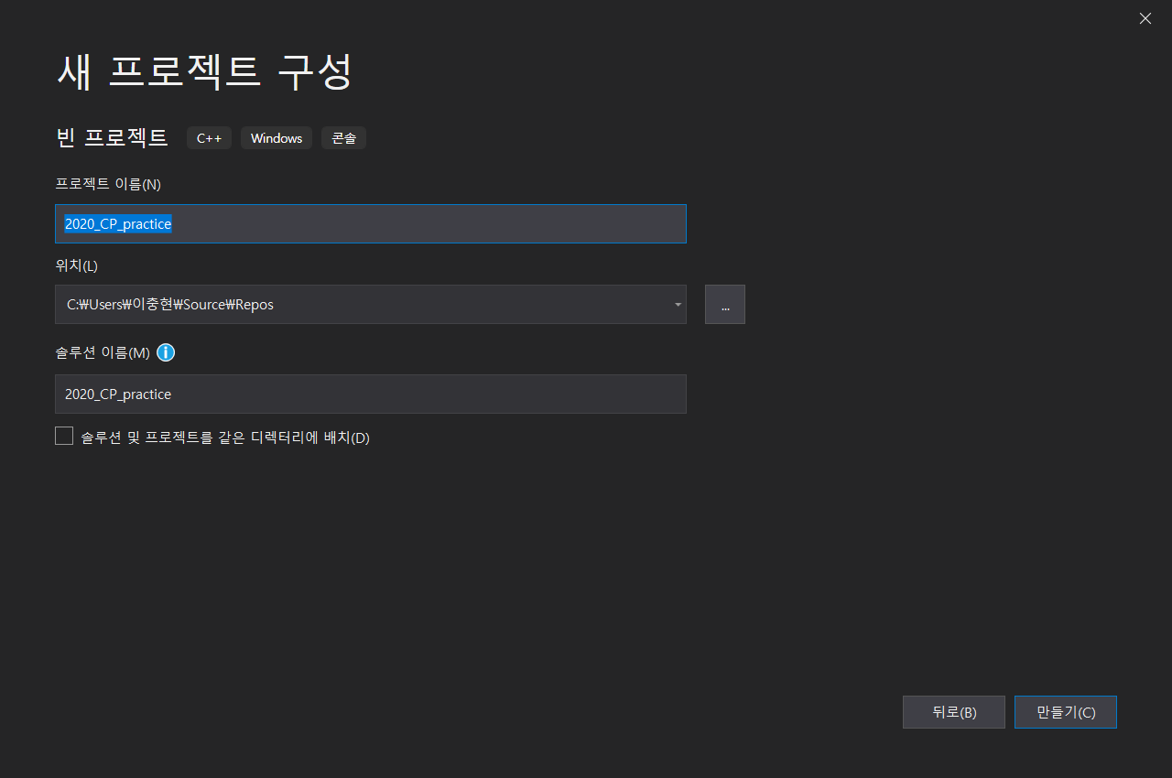
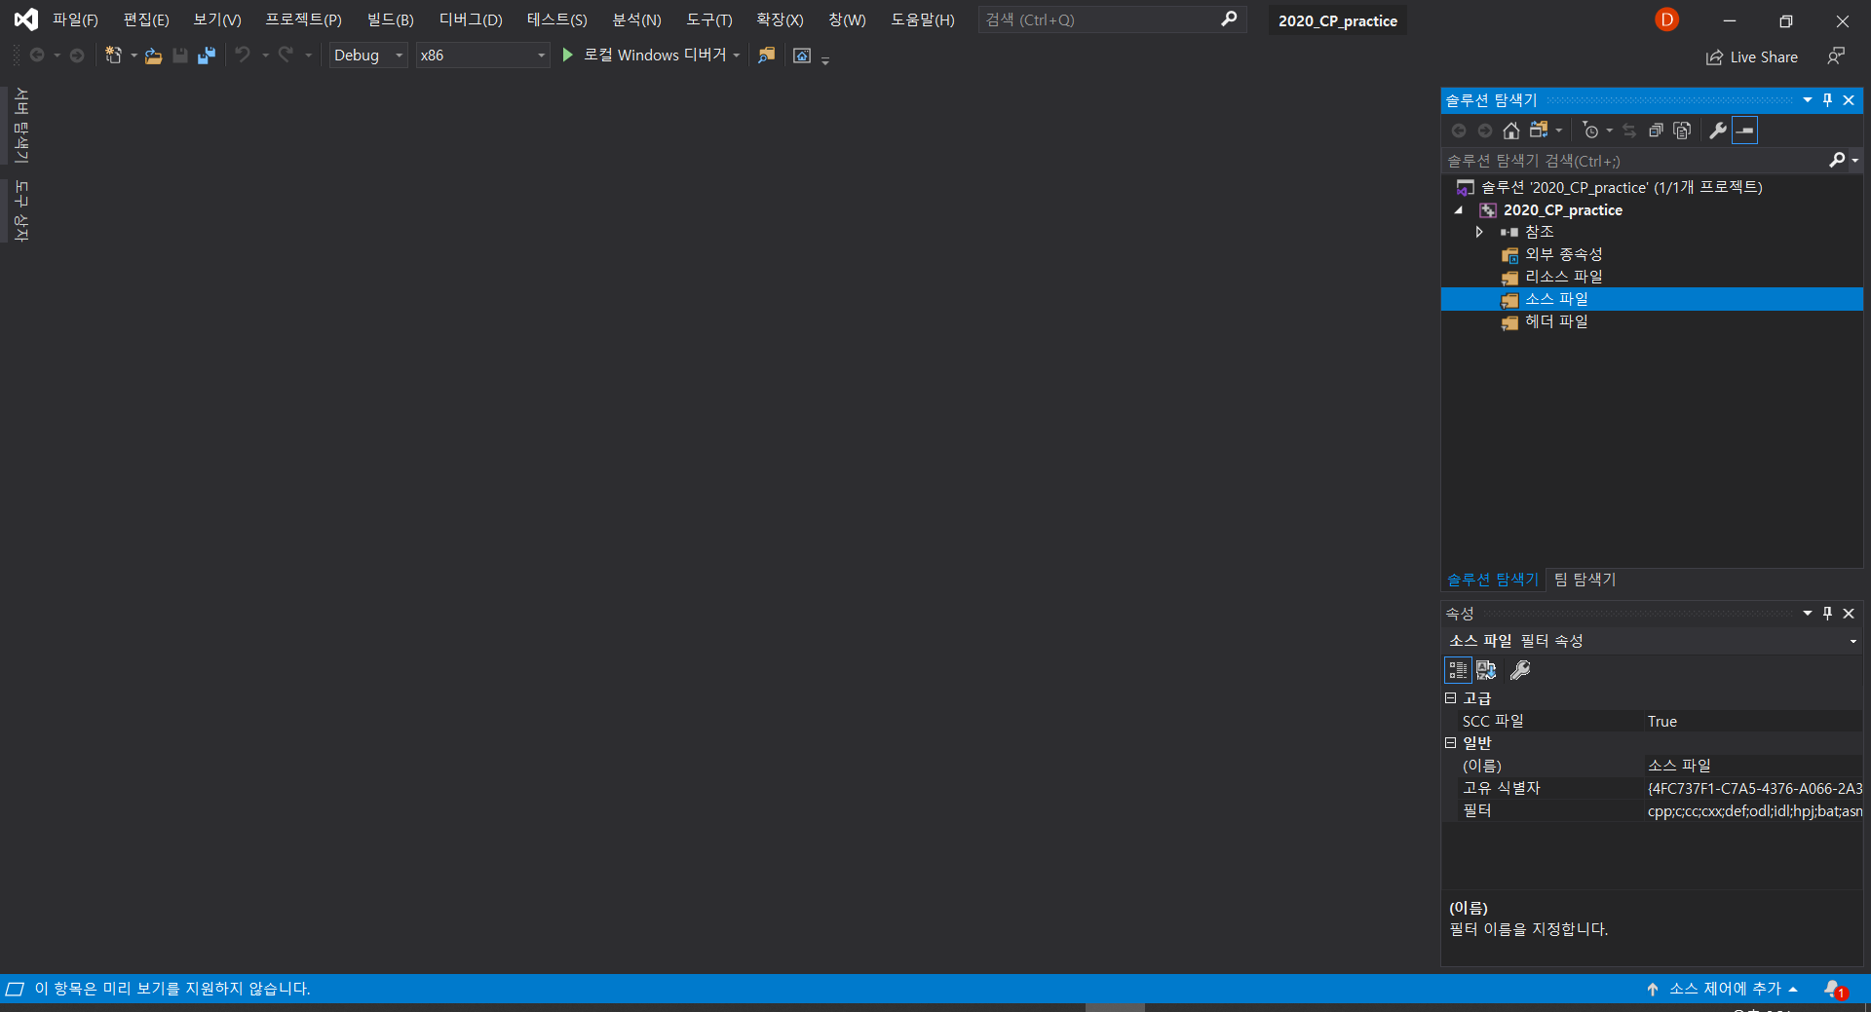
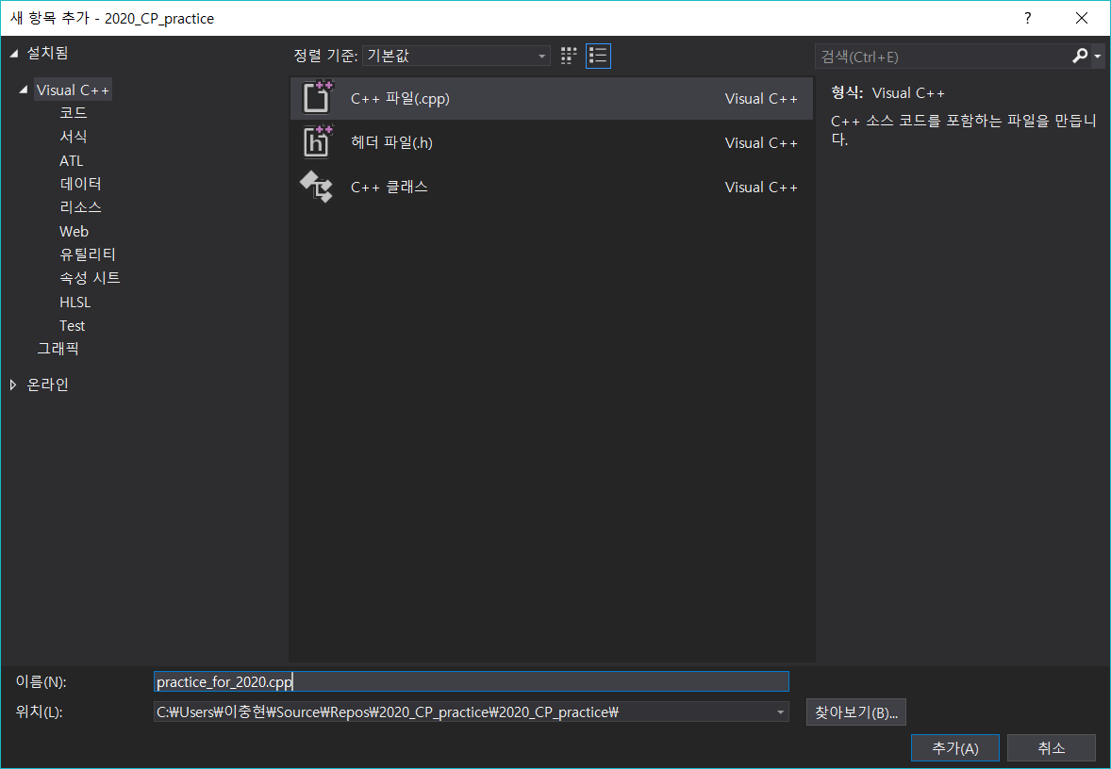
Visual Studio 사용법
프로젝트 이름 입력하고 만들기 클릭
작업할 소스 파일을 추가하려면
소스파일 우 클릭 → 추가 → 새 항목
‘c++ 파일 ’ 클릭 → 이름 입력하고 ‘추가’ 클릭
이때 이름은 공백 문자나 한글/특수 문자없이 전체를 영문으로 입력한다.
파일의 확장자는 cpp이다.

Slide 9
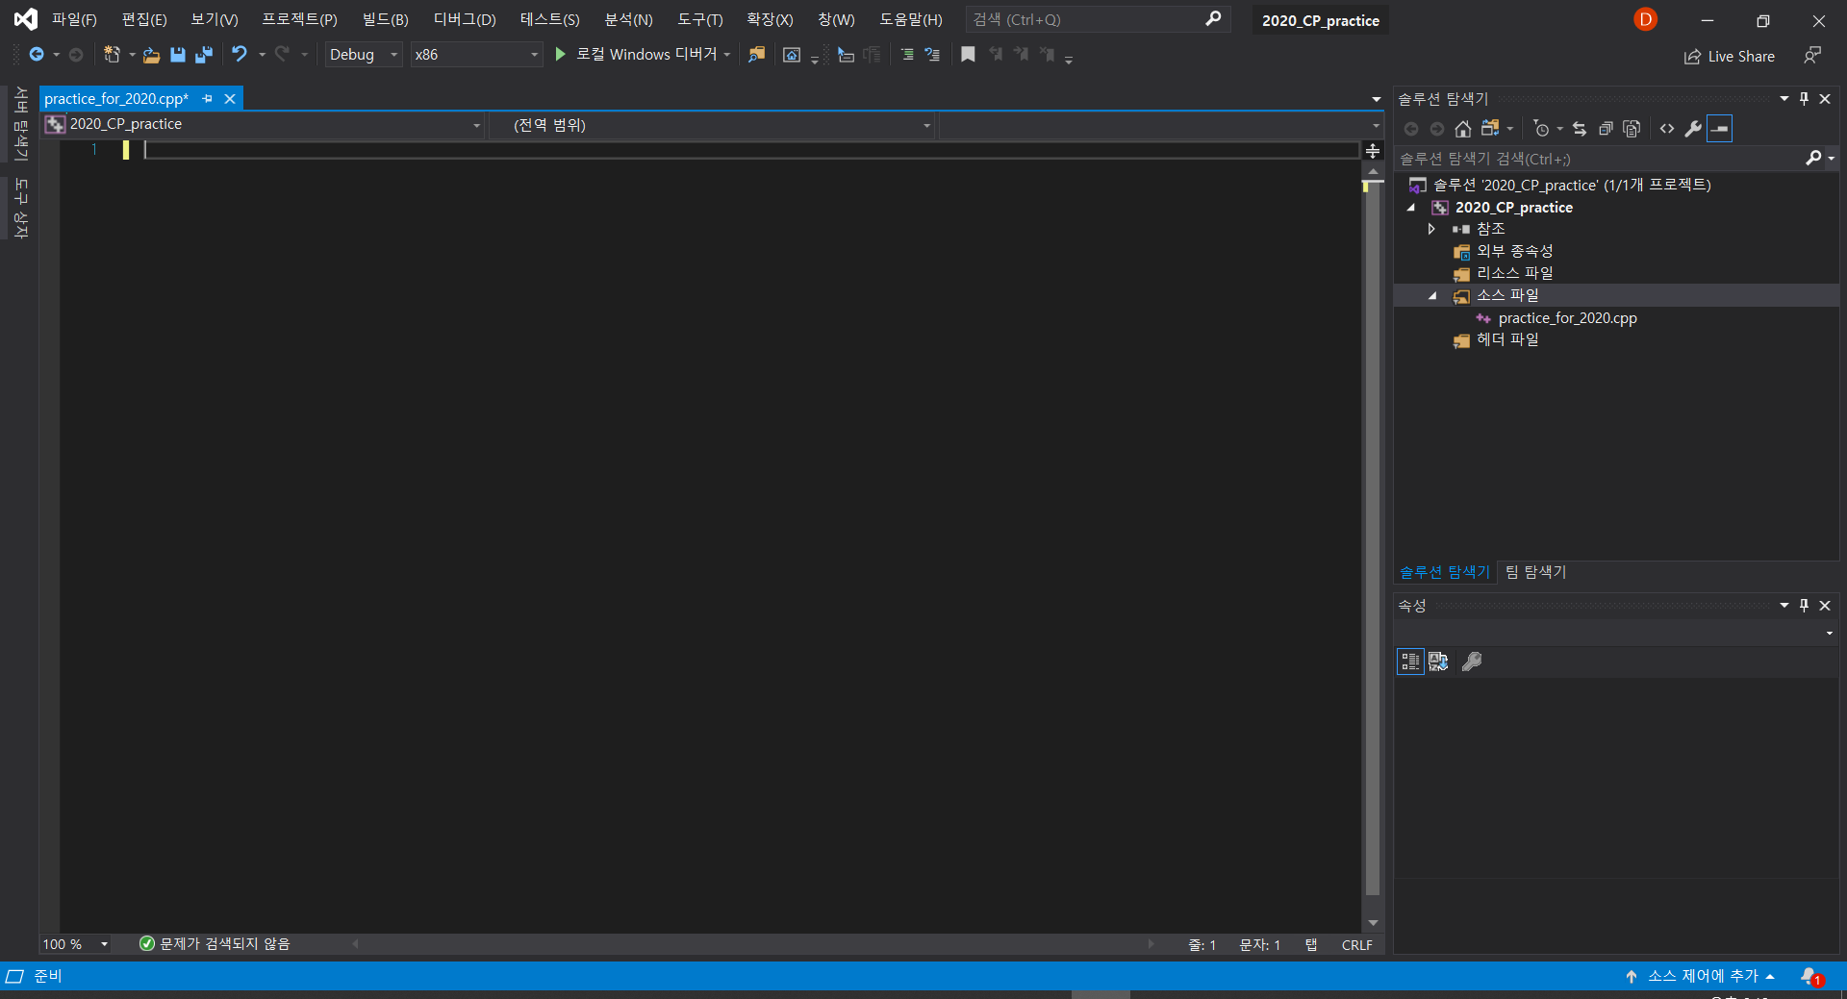
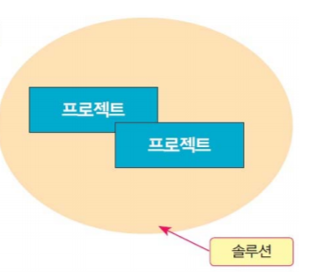
Visual Studio 사용법
솔루션
프로젝트
최종 화면 모습

Slide 10
실습
//첫번째 예제 프로그램 --> 주석
#include <iostream>//헤더파일
using namespace std;//이름 공간 설정
int main(){//함수 선언
cout<<"HelloWorld!"<<endl;//화면에 문자열 출력
return 0;
}

Slide 11
실습-코드 분석
◻ 주석(comment): 코드를 설명하는 글
◉ 프로그램 실행에 영향을 주지 않음
◉ 2가지 종류의 주석
/*내용 */ ➔ 여러 줄 주석처리
//내용 ➔ 한 줄 주석 처리
◻ #include <iostream>
전처리기 종류 중 하나
◉ 현재의 위치에 iostream이라는 헤더 파일을 포함
//첫번째 예제 프로그램
#include <iostream>
using namespace std;
int main() {
cout << “HelloWorld!” << endl;
return 0;
}

Slide 12
실습-코드 분석
//첫번째 예제 프로그램
#include <iostream>
using namespace std;
int main() {
cout << “HelloWorld!” << endl;
return 0;
}
◻ using namespace std;
◻ 변수 이름이나 함수 이름과 같은 수많은 이름(식별자)들은 이름 공간 (name space)이라고 하는 영역으로 분리되어 저장
◻ 식별자를 사용하는 두가지 방법
1. std::cout << "Hello World!" << std::endl; (그다지..유용X)
2. using namespace std;
cout << "Hello World!" << endl;
#include <iostream>//헤더파일
int main() {//함수 선언
std::cout << "HelloWorld!" << std::endl;//화면에 문자열 출력
return 0;
}

Slide 13
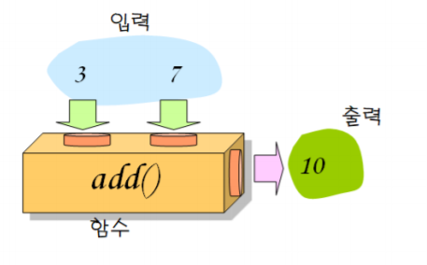
실습-코드 분석
◻int main()
◻ 프로그램의 시작: main() 함수
◉ 모든 프로그램은 하나의 main() 함수가 있어야 한다.
◻ 함수(function): 특정 작업을 수행하는 코드의 집합
Ex) int add(int, int)
//첫번째 예제 프로그램
#include <iostream>
using namespace std;
int main() {
cout << “HelloWorld!” << endl;
return 0;
}

Slide 14
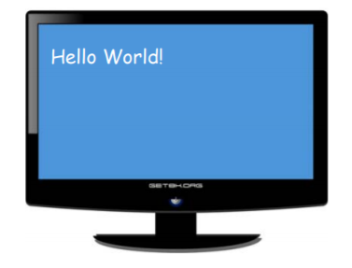
실습-코드 분석
cout << "Hello World! " << endl ;
◻ 콘솔 화면에 “Hello World!"라는 문자열을 출력하고 이어서 endl(end of line)을 출력하는 문장
◻ return 0;
main( ) 함수는 작업을 끝내고 외부로 0값을 반환
//첫번째 예제 프로그램
#include <iostream>
using namespace std;
int main() {
cout << “HelloWorld!” << endl;
return 0;
}

Slide 15
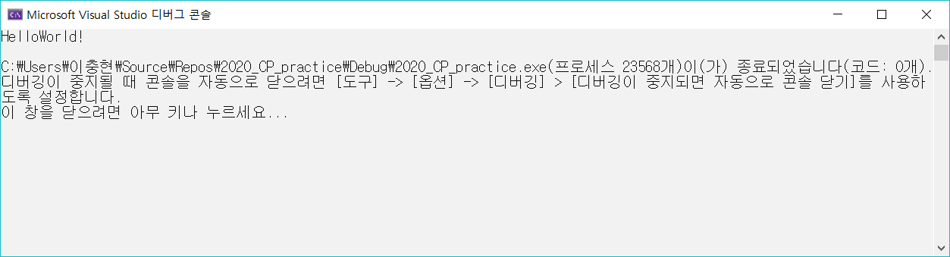
실습-실행
//첫번째 예제 프로그램
#include <iostream>
using namespace std;
int main() {
cout << “HelloWorld!” << endl;
return 0;
}
<실행 순서>
컴파일 하기 전에 세미콜론, 괄호, 스펠링 확인
Ctrl+F5 or 디버그->디버그하지않고 시작 클릭
Honey_Tip) 디버그 콘솔창 색상 변경하기
디버그 콘솔 창 왼쪽 클릭→속성→색 클릭

Slide 16
실습-정리하면
#include <이름>
전처리기 : 소스 코드를 컴파일 하기 전 사전 준비
Iostream
→ cout, cin 등 기본 입출력과 관련된 객체들을 정의한 헤더파일
Using namespace std;
표준라이브러리에 있는 변수나 함수 사용하기 위해 사용
Main()함수
프로그램이 시작될 때 먼저 호출되는 함수
//첫번째 예제 프로그램
#include <iostream>
using namespace std;
int main() {
cout << “HelloWorld!” << endl;
return 0;
}

Slide 17
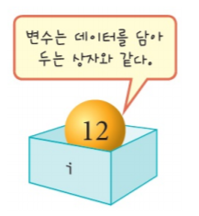
변수와 자료형
◻ 변수(variable): 데이터(값)를 저장하는 상자
◉ 자료형과 이름을 갖는다.
◉ int i;
<변수의 선언 예시>
int i; // 변수 i를 선언한다.
i = 100; // 변수 i에 100을 저장한다.
int i=100; // 변수 i를 선언하고 100으로 초기화한다.
int i {100}; //int i=100;과 동일하다.
string s {"hello"}; //string s = "hello"과 동일하다.

Slide 18
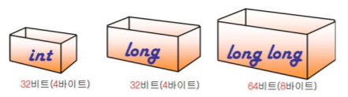

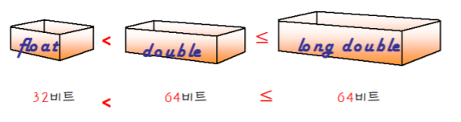
변수와 자료형
◻ 자료형(Data Type)은 정수형/부동소수점형/논리형/문자형으로 나뉜다.
◉ 정수형
-int(4byte)
-short (2byte)
-long (4byte)
-long long (8byte)
-unsigned/signed
◉ 부동소수점형
-float (4byte)
-double (8byte)
-long double (8byte)
1 바이트 = 8비트(잊지 말자!!)

Slide 19
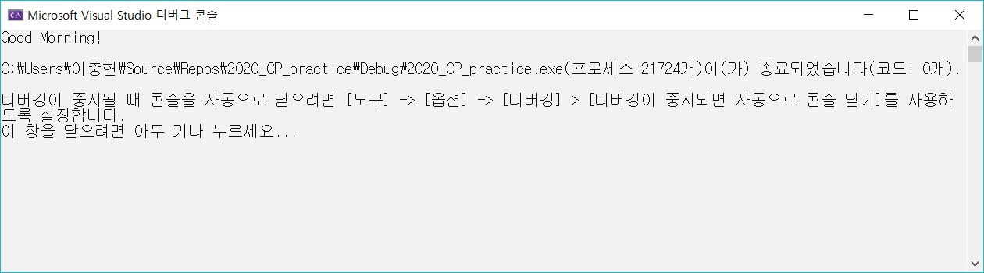
변수와 자료형
#include <iostream>
#include <string>
/*문자열을 사용하기 위해 string 헤더파일을 include 한다.*/
using namespace std;
int main() {
string s1 = "Good";
string s2 = "Morning";
string s3 = s1 + " " + s2 + "!";
cout << s3 << endl;
return 0;
}
◻ 논리형
◉ bool: 참(true) 또는 거짓(false), 1 바이트
◻ 문자형
◉ char: 1 바이트 문자 저장
■ 1 바이트 정수 저장 가능: unsinged or signed
◻ 문자열 (String)
◉ #include <string>

Slide 20
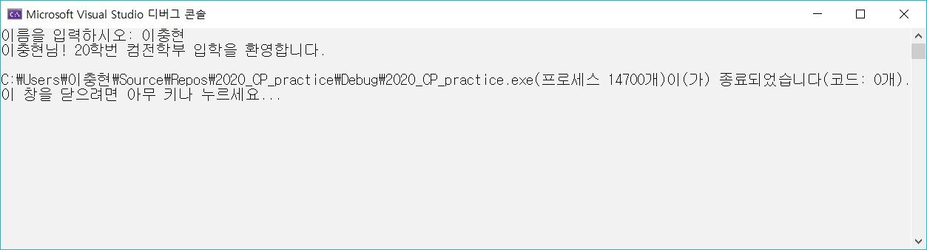
변수와 자료형
#include <iostream>
#include <string>
using namespace std;
int main()
{
string name;//문자열 name이란 이름을 가진 변수를 만든다
cout << "이름을 입력하시오: ";
cin >> name;//문자열을 입력
cout << name << "님! 20학번 컴전학부 입학을 환영합니다." << endl;//문자열 출력
return 0;
}
콘솔 출력과 입력
콘솔 입력 : cin
콘솔 출력 : cout

Slide 21
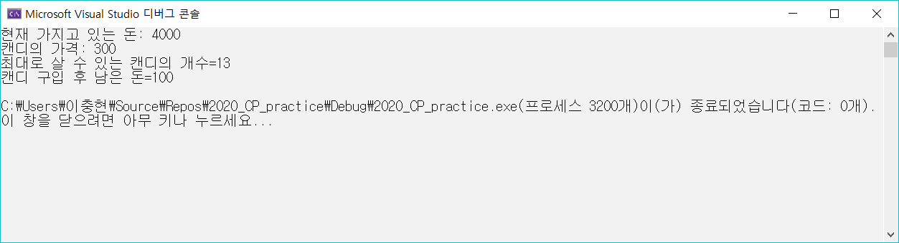
실습#Basic <최대한의 사탕 사기>
외대 마스코트 부가 가지고 있는 돈(money)으로 최대한의 사탕(candy)을 사려고 한다. 현재 4000 원이 있고 사탕의 가격(candy_price)이 300원이라고 하자. 최대한 살 수 있는 사탕 의 개수와 나머지 돈은 얼마인가?
◉ 입출력: cin, cout
◉ 산술 연산자: / , %
Ex) 20/3 = 6 (몫)
20%3 = 2 (나머지)
결과 화면

Slide 22
코드
#include <iostream>
using namespace std;
int main() {
int money;
int candy_price;
cout << "현재 가지고 있는 돈: ";
cin >> money;
cout << "캔디의 가격: ";
cin >> candy_price;
// 최대한 살 수 있는 사탕 수
int n_candies = money / candy_price;
cout << "최대로 살 수 있는 캔디의 개수=" << n_candies << endl;
// 사탕을 구입하고 남은 돈
int change = money % candy_price;
cout << "캔디 구입 후 남은 돈=" << change << endl;
return 0;
}

Slide 23
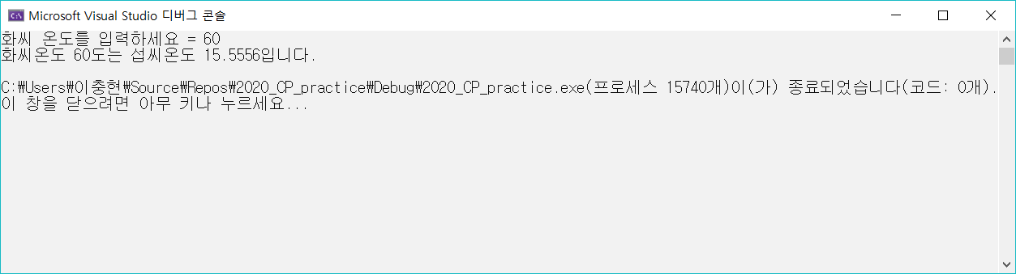
실습#Basic <화씨/섭씨 온도>
우리나라는 섭씨 온도를 사용하지만 미국에서는 화씨 온도를 사용한다. 화씨 온도를 섭씨 온도로 바꾸는 프로그램을 작성해 보자.
◉ 입출력: cin, cout
◉ 섭씨온도 = (화씨온도 - 32) * (5.0 / 9.0)
변수를 정수형으로 둘까 실수형으로 둘까? 한번 생각해봐!
결과 화면

Slide 24
코드
#include <iostream>
using namespace std;
int main() {
float f_temp;
float c_temp;
cout << "화씨 온도를 입력하세요 = ";
cin >> f_temp;
c_temp = (f_temp - 32) * (5.0 / 9.0);
cout << "화씨온도 " << f_temp << "도는 섭씨온도 " << c_temp << "입니다." << endl;
return 0;
}

Slide 25
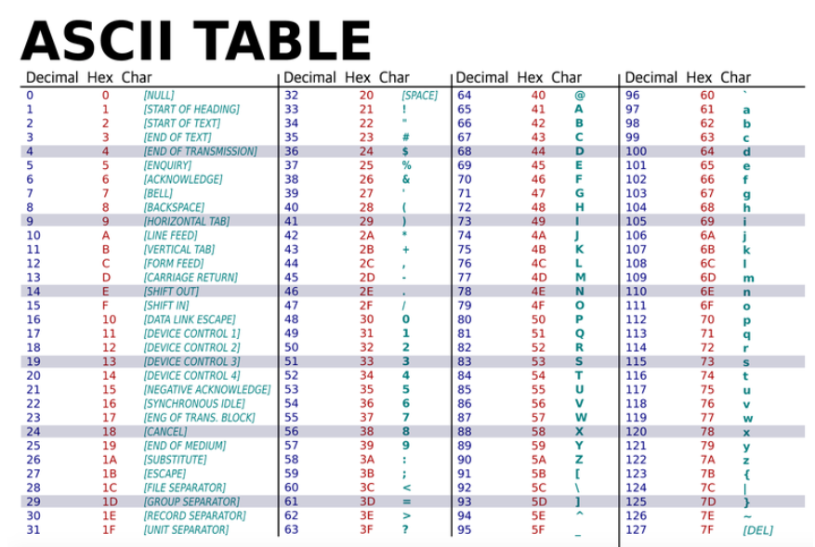
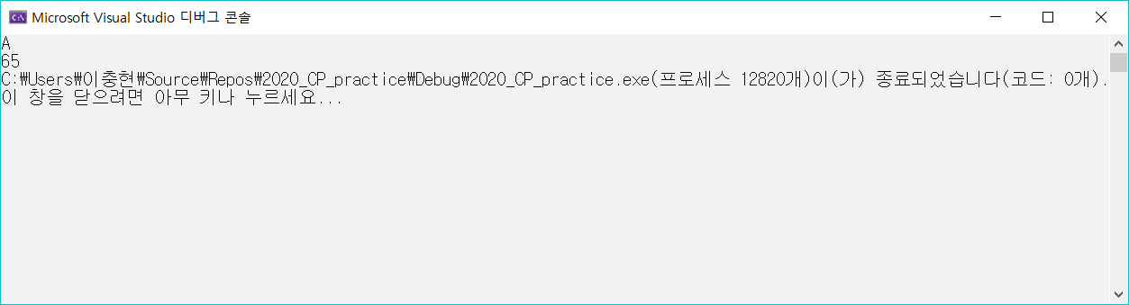
실습#Normal <아스키 코드>
알파벳 소문자, 대문자, 숫자 0-9중 하나가 주어졌을 때, 주어진 글자의 아스키 코드 값을 출력하는 프로그램을 작성하라.
◉ 입력
알파벳 소문자, 대문자, 숫자 0-9 중 하나가 첫째 줄에 주어진다.
◉ 출력
입력으로 주어진 글자의 아스키 코드 값을 출력한다.
Ex) ‘A’라는 문자의 아스키 코드 값은 65이다.

Slide 26
코드
#include <iostream>
using namespace std;
/*입력을 char형으로 받아 받은 char형을
int형으로 변환하여 int형 변수에 넣어주자*/
int main()
{
char c;//문자형 변수 char
int result;//정수형 변수 int
cin >> c;
result = (int)c;//char-->int로 변환
cout << result;
return 0;
}

